Slide 1

实现vue3响应式及api
宋彦超（darylsong）
APC 前端开发组

Slide 2
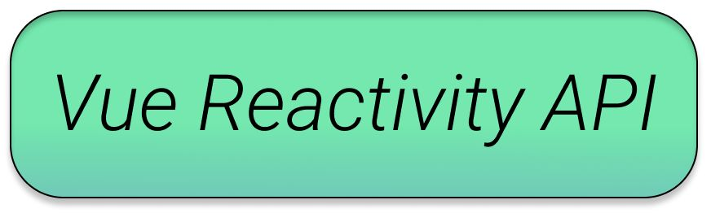
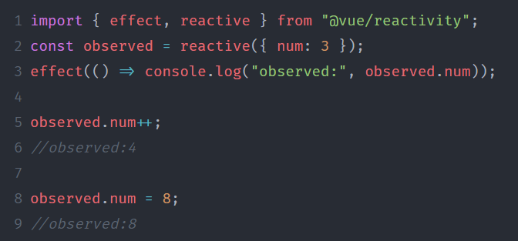
Vue 最独特的特性之一，就是其非侵入性的响应性系统。当我们修改被代理的数据模型后，视图和依赖该数据的其他数据也会进行更新，可以让状态管理更加地简单。这里，我们就来实现一个vue3的迷你响应系统，了解 vue3 响应性系统的工作原理。
Notes:
比命名方法论更高级的一种方案，就是 CSS Modules
CSS Modules 允许我们像 import 一个 JS Module 一样去 import 一个 CSS Module。
具体来说，每个 CSS 文件都是一个独立的模块，每一个类名都是该模块所导出对象的一个属性。
除了可以按需加载所需的类名样式，CSS Modules 在打包时还会自动类名混淆成全局唯一的 hash 值，从而避免发生命名冲突问题。

Slide 3
reactive
effect
函数接收一个对象作为参数，并返回一个代理对象
用于定义副作用，参数就是副作用函数，在副作用函数内的响应式数据会与副作用函数之间建立联系，当响应式数据变化之后，会导致副作用函数重新执行。
computed
ref
一个 lazy 的 effect
代理基本类型值，也可以代理对象

Slide 4
需要循环遍历所有属性,依次使用Object.defineProperty
只能代理对象，对于数组等需要更改数组原型方法很不优雅
Object.defineProperty：
一次代理,全家(全属性)升天
数组,函数,类,对象全部都能代理，语法一致一家人就是要整整齐齐
proxy：

Slide 5
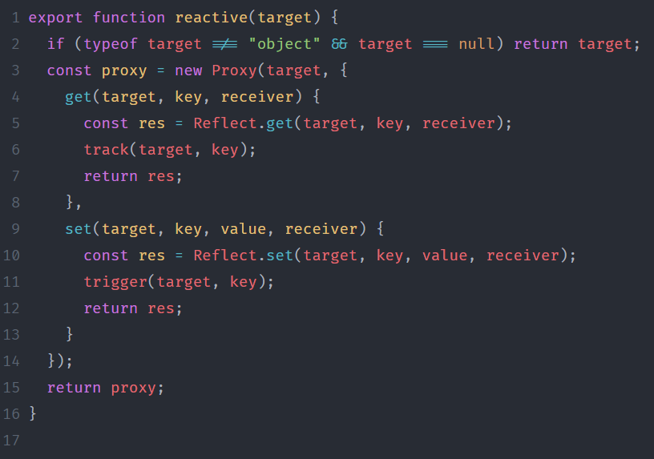
reactive
1、在访问 proxy 对象的属性时通过 track 函数来跟踪依赖
2、在修改 proxy 对象时，通过 trigger 函数来触发依赖对应的 effect。
https://es6.ruanyifeng.com/#docs/proxy

Slide 6
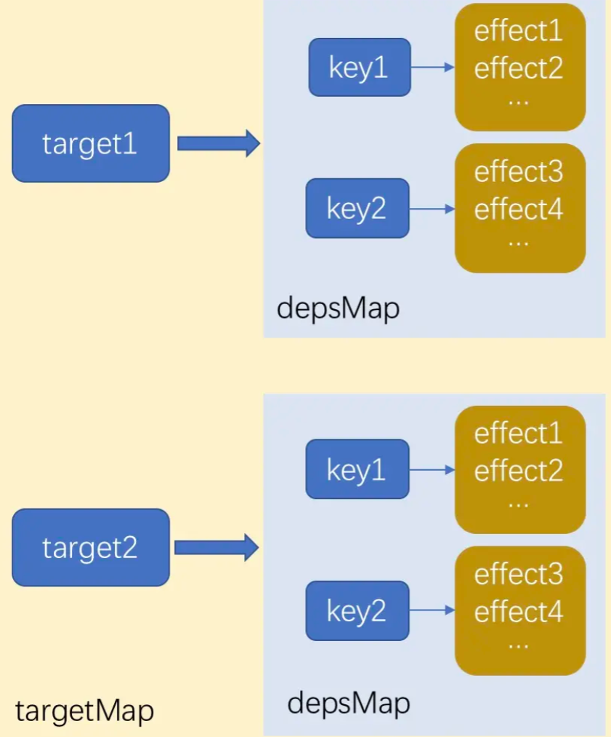
Track & trigger
当前激活的副作用函数 activeEffect 作为依赖，收集到 target 相关的 depsMap 对应 key 下的依赖集合 dep 中。
Notes:
首先是规范 css 命名，这一步不影响结果，但作为一个模块，加上 .module 的前缀会使文件命名更加规范

Slide 7
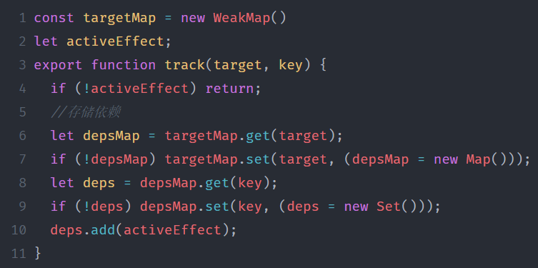
Track
依赖收集

Slide 8
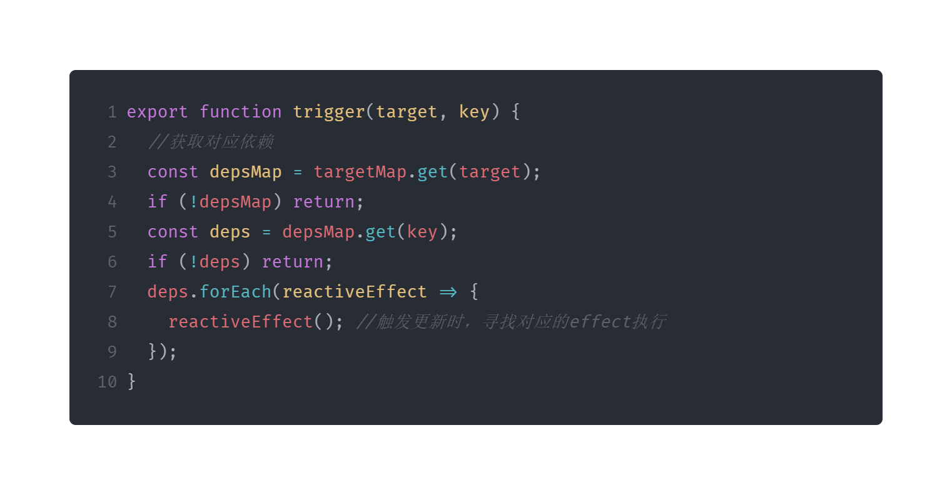
trigger
触发更新

Slide 9
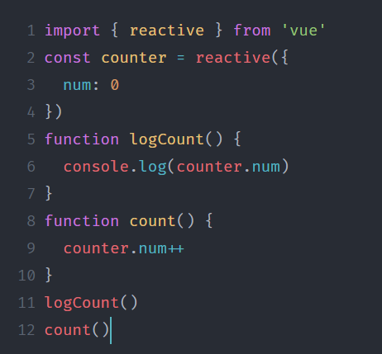
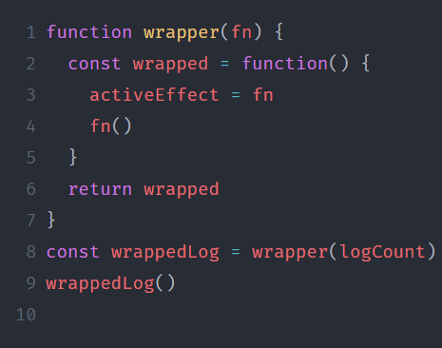
举个例子🌰
index.js
effect.js

Slide 10
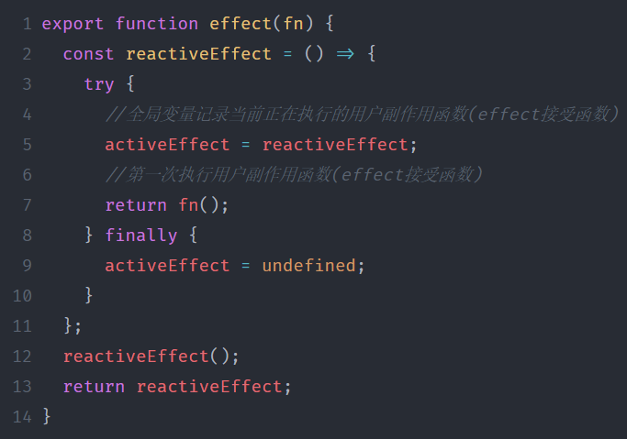
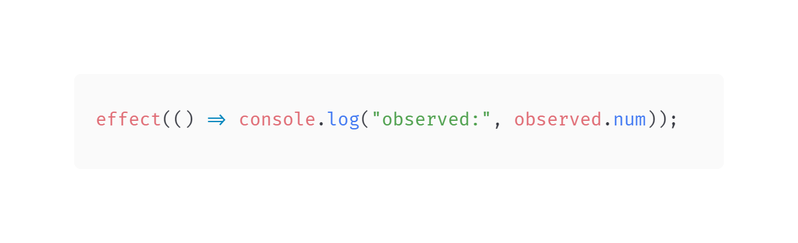
effect
effect 函数需要传入一个函数 fn 作为参数，返回一个基于 fn 函数封装后的新函数 reactiveEffect
reactiveEffect 赋值给全局变量 activeEffect，确保 track 函数收集依赖时可以将正在执行的 reactiveEffect 储存在 targetMap 中。之后执行传入的 fn 函数，并且返回其返回值。
Notes:
引入 css 对象 styles 后，就可以直接在 className 中使用了，规则是 css 对象加类名，渲染到页面的类名后面会跟着一串唯一的哈希值，规避类名冲突

Slide 11
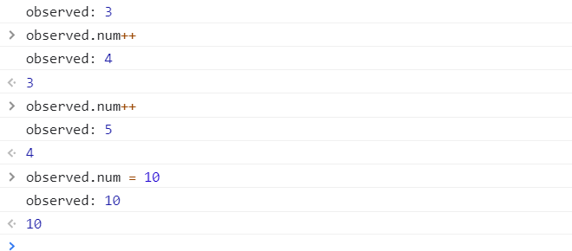

目前可以公开的情报
reactive 函数返回一个 proxy 对象，且proxy 对象属性的 getter 和 setter 中分别增加了 track 和 trigger 函数的调用，实现对象依赖的收集。
effect 函数则返回一个封装后的 reactiveEffect 函数， reactiveEffect 每次执行都将自己本身赋值给全局变量 activeEffect，确保 track 可以收集储存到。

Slide 12
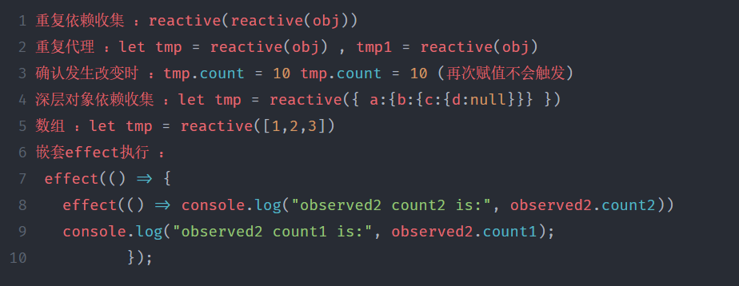
遇到的问题
边界问题

Slide 13
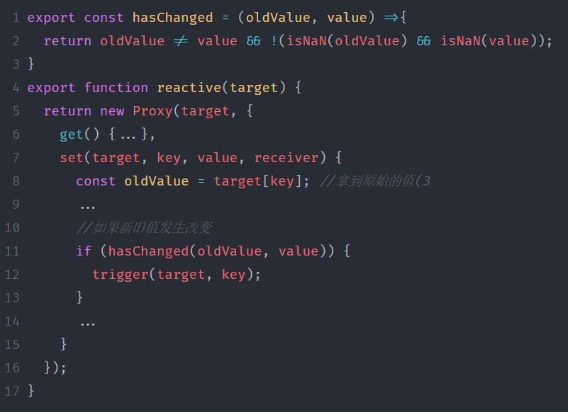
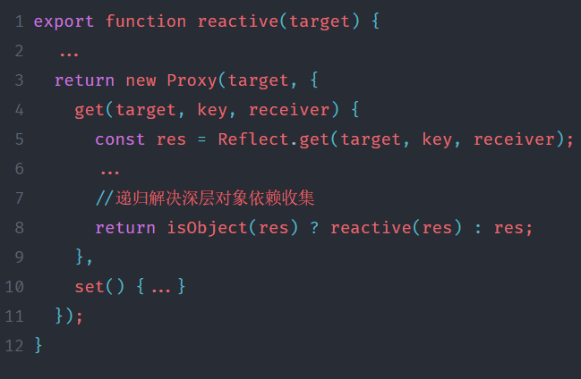
边际问题
1、确认发生改变时 ：tmp.count = 10 tmp.count = 10 (再次赋值不会触发)
2、深层对象依赖收集 ：let tmp = reactive({ a:{b:{c:{d:null}}} })
reactive.js
reactive.js

Slide 14
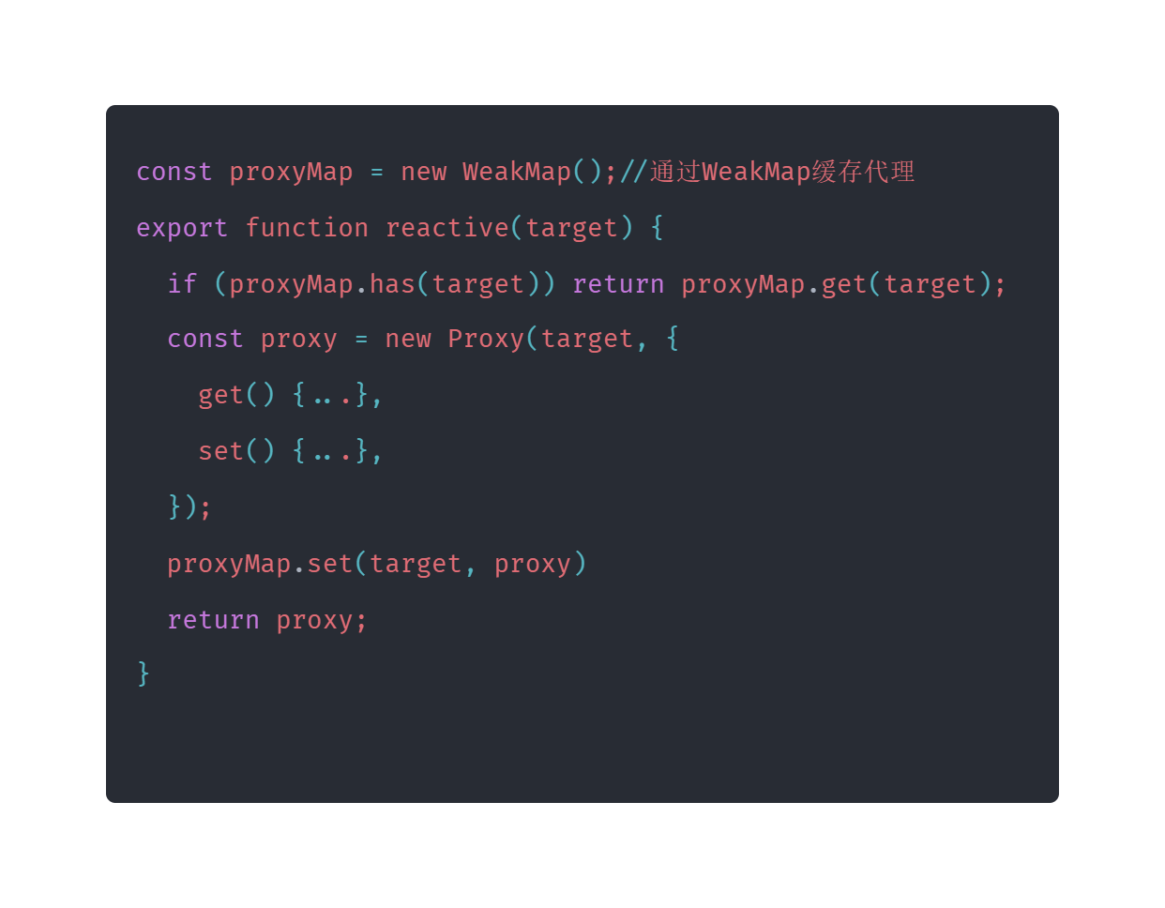
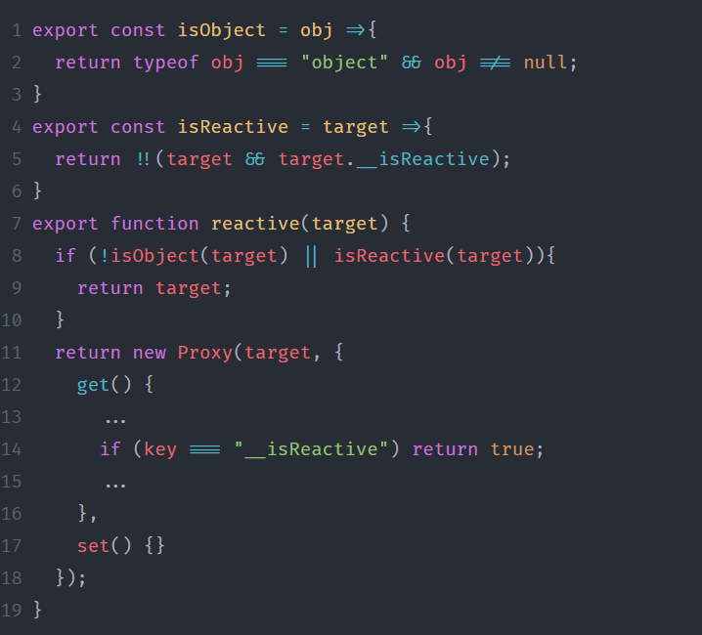
边际问题
1、重复依赖收集 ：reactive(reactive(obj))
2、重复代理 ：let tmp = reactive(obj) , tmp1 = reactive(obj)
reactive.js
reactive.js

Slide 15
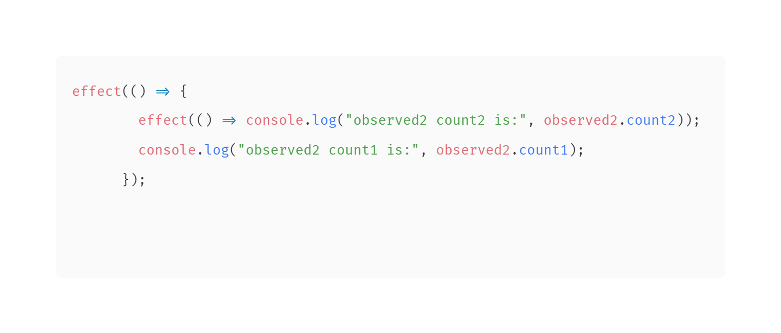
边际问题
1、effect嵌套
effect.js
嵌套effect执行时，第一次执行activeEffect为外层的函数，执行到fn时才开始执行内层的effect，此时activeEffect被改写为内层effect包裹的函数，activeEffect的指向发生错误

Slide 16
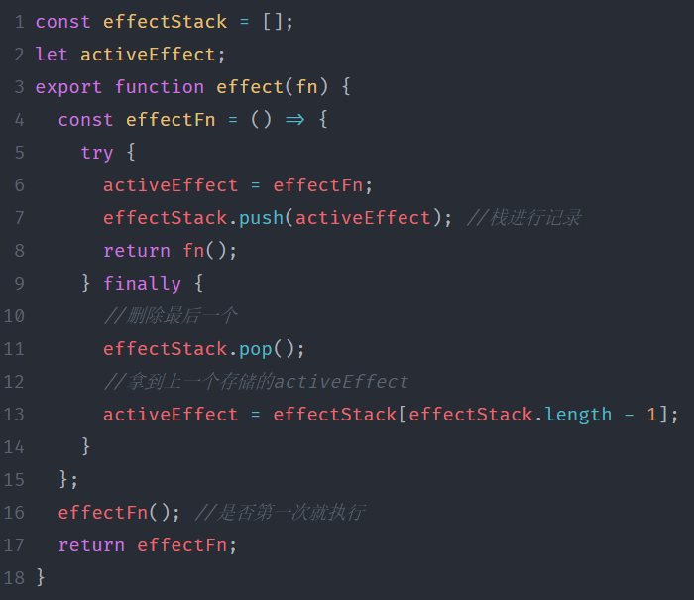
边际问题
1、effect嵌套
Effect.js
使用栈结构effectStack，这样每次进入 effectFn 函数就先把它入栈，然后 activeEffect 指向这个 effectFn 函数，接着在 fn 执行完毕后出栈，再把 activeEffect 指向 effectFn 最后一个元素，也就是外层 effect 函数对应的 reactiveEffect。

Slide 17


Ref、computed
代理基本类型
Ref
当其依赖的属性的值发生变化时，计算属性会重新计算，反之，则使用缓存中的属性值。
computed

Slide 18
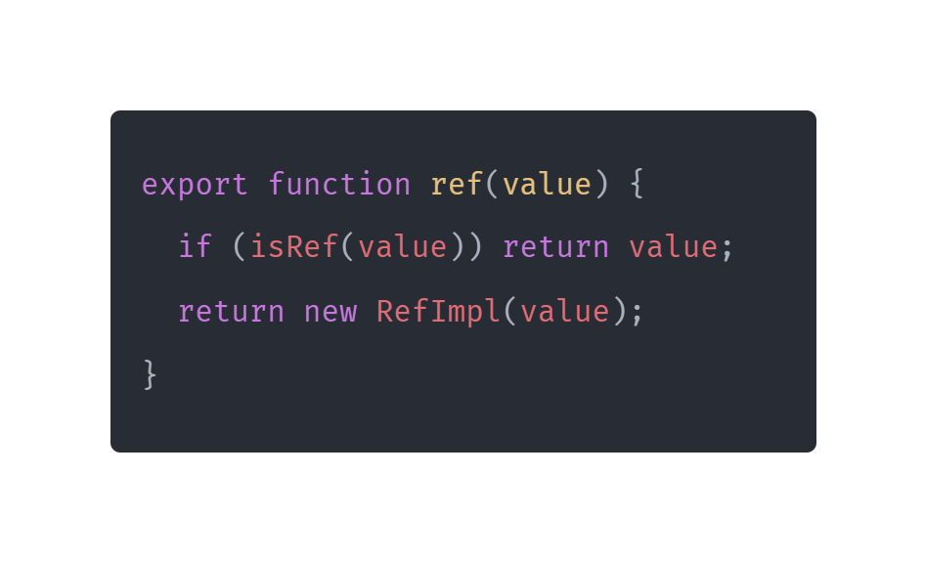
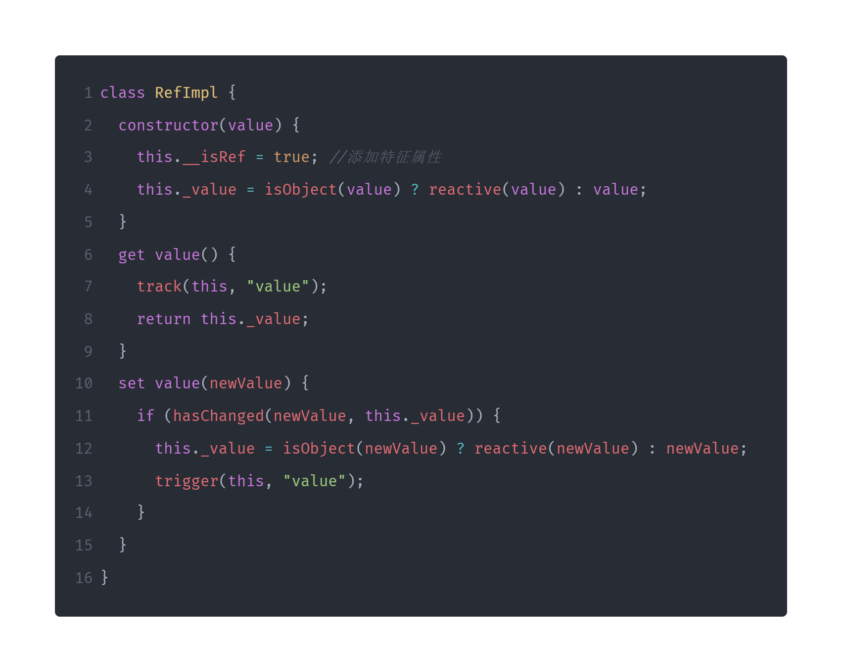

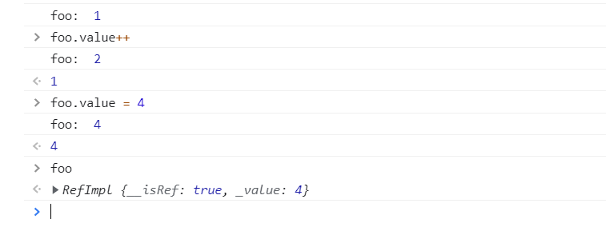
ref

Slide 19
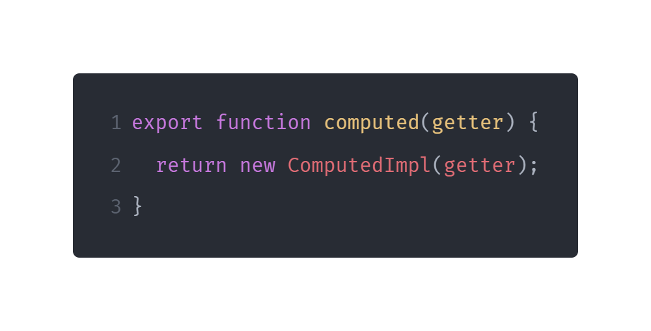
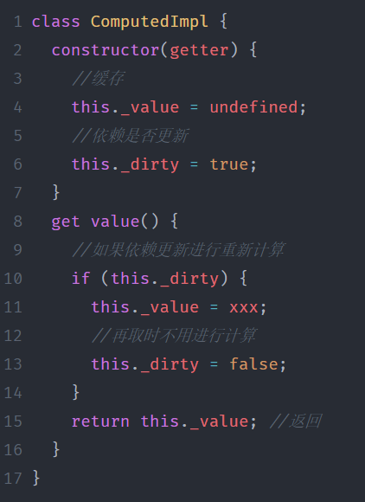
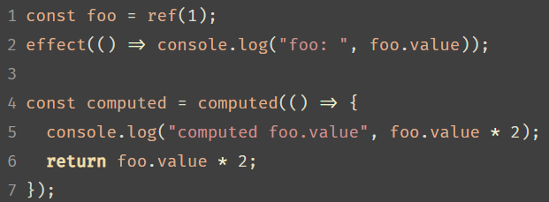
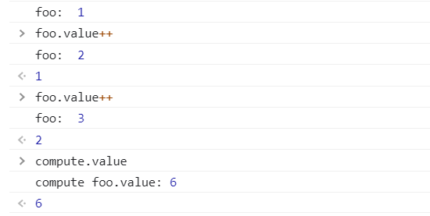
computed
Computed是惰性的，依赖改变也不会立即计算，只有取值时才会触发计算，缓存
Effect.js

Slide 20
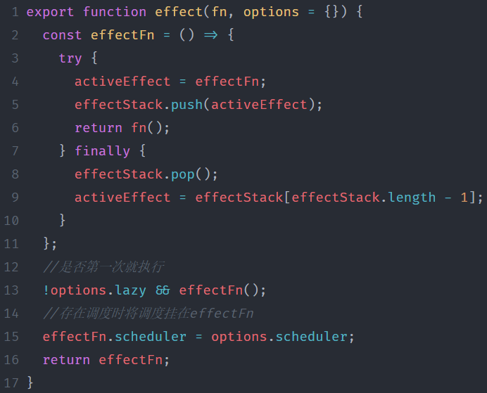
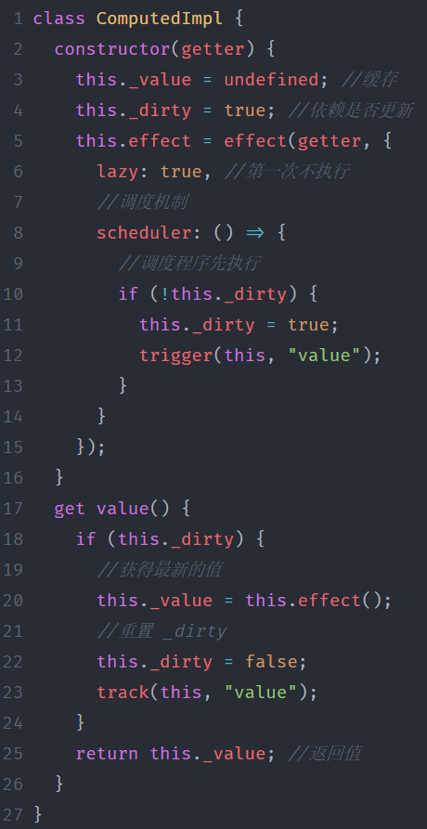
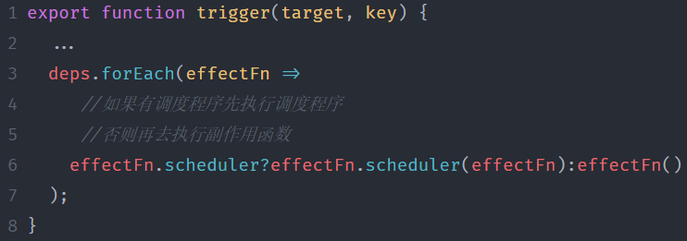
computed
effect.js
computed.js

Slide 21
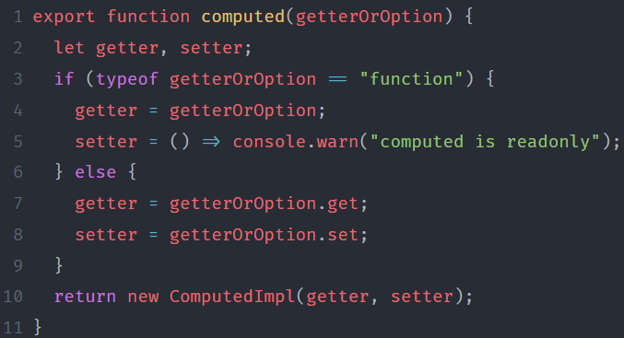
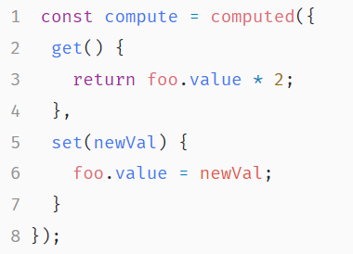
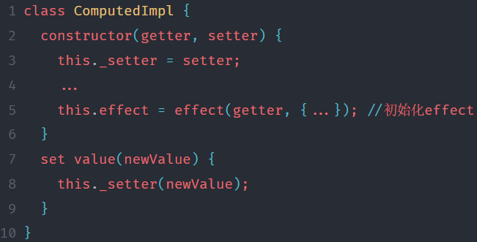
computed
Computed的参数：
1、修改computed，如果接受参数为对象，则将用户代码中的get、set直接设置为getter、setter
2、修改构造函数，如果存在setter时，对value进行改造。

Slide 22
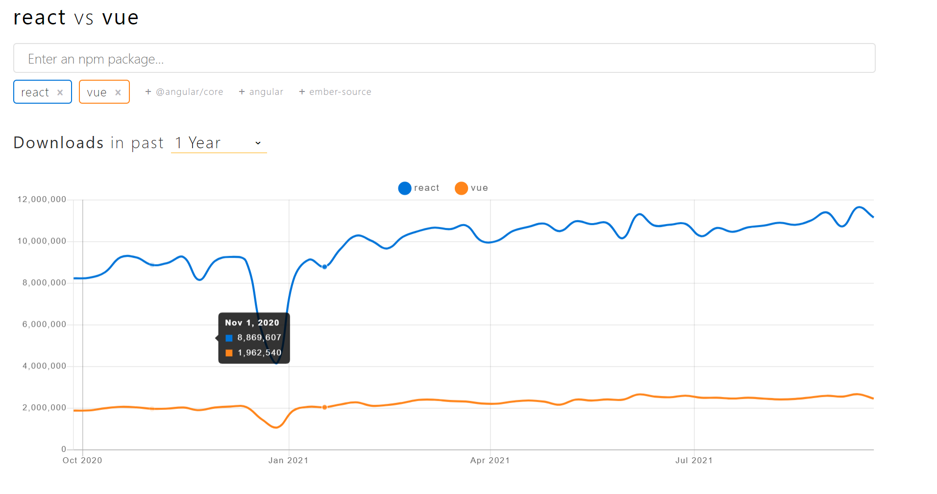
CSS-in-JS

Slide 23
Thank
宋彦超（darylsong）
APC 前端开发组

